Slide 1
Москва — Петушки
Венедикт Васильевич Ерофеев

Slide 2
Венеди́кт Васи́льевич Ерофе́ев (1938 – 1990)
родился в пригороде Кандалакши (Мурманская область) в посёлке гидростроителей
был шестым ребёнком в семье
отец был начальником железнодорожной станции, репрессированный и отбывавший лагерный срок за антисоветскую пропаганду
учился на филологическом факультете МГУ и многих педагогических институтах, но отовсюду был отчислен
долгое время жил без прописки

Slide 3
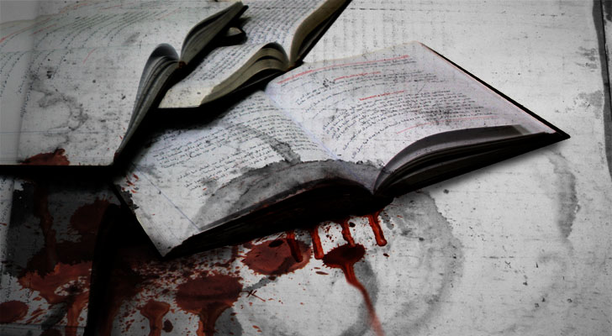
работал в многих професиях (грузчиком, бурильщиком в геологической партии, сторожем в вытрезвителе, монтажником кабельных линий связи, лаборантом ВНИИДиС, стрелком ВОХР, редактором и корректором,...
большую роль в его жизни сыграл алкоголь
1985 году заболел раком горла от которого умер в 1990 г.

Slide 4
творчество
уже с детства у него появлялись талант и любовь к литературе
в 17-летнем возрасте он начал писать «Записки психопата» (опубликованы 1995)
пьеса «Вальпургиева ночь, или Шаги командора»,
эссе «Василий Розанов глазами эксцентрика» для журнала «Вече»
подборку цитат из Ленина «Моя маленькая лениниана»
«Благая Весть» - трудно определить по жанру
пьеса «Диссиденты, или Фанни Каплан» осталась неоконченной

Slide 5
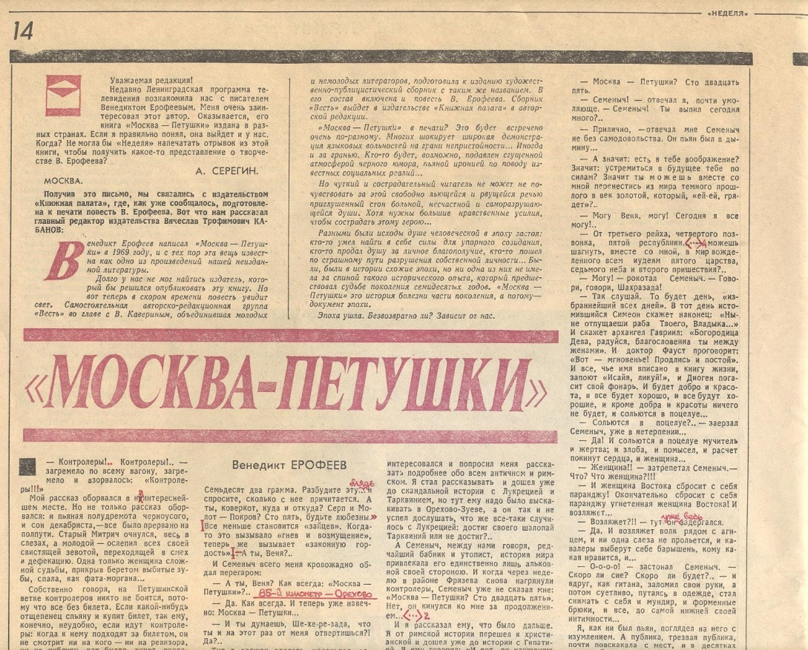
Москва - Петушки
псевдо-автобиографическая постмодернистская поэма в прозе
написана в 1969—1970 году и распространялась в самиздате
впервые была опубликована летом 1973 года в Израиле в журнале «АМИ» (300 экземпляров)
в 1977 году в Париже
в СССР впервые напечатана в журнале «Трезвость и культура» (№ 12 за 1988 г., № 1—3 за 1989 г.) все матерные слова в публикации заменены точками

Slide 6
герой поэмы — интеллектуальный алкоголик Веничка Ерофеев
едущий на электричке по маршруту из Москвы в Петушки к любовнице и ребёнку
был уволен с работы за «внедрение порочной системы индивидуальных графиков», где были представлены данные о количестве выпитого работниками спиртного перед работой и в рабочее время
после очередной неудачной попытки найти в Москве Кремль, в муках дождавшись открытия магазина, тратит последние деньги на спиртное и садится в электричку решает отправиться с Курского вокзала в Петушки, где его ждёт любовница и трёхлетний сын
в поезде он пускается в длинные монологи об алкоголе, истории, философии, культуре и политике, беседует с попутчиками и непрерывно пьёт с ними всё, что содержит спирт и хоть как-то проходит в желудок
засыпает, у него появляются странные галлюцинации и когда просыпается понимает, что он проспал и поезд уже следует обратно в Москву

Slide 7
главный герой – проекция реального автора + игровой персонаж постмодернитской литературы
в форме монолога героя
в поэме пародируется «Путешествие из Петербурга в Москву» Александра Радищева
показывает пьянство как средство, которое сближает все слои общества
стиль поэмы – смещение высокого и низкого

Slide 8
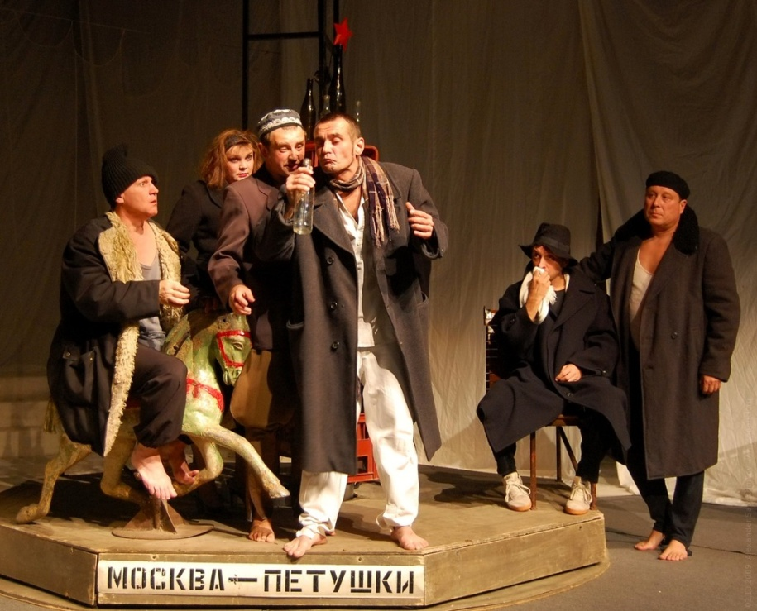
особенности
поэма «Москва — Петушки» имеет циклическую структуру
её лексика составляет смесь из библеизмов, советских газетных штампов, скрытых и прямых цитат из русской и мировой литературы и классиков марксизма-ленинизма.

Slide 10
Запись - спектакль (первая часть)
http://www.youtube.com/watch?v=s-qBZ2Nmorw
Аудиокнига (читает автор)
http://www.youtube.com/watch?v=smL34VnVJNs

